Slide 1


Sistema de Gestão Hospitalar
Base de Dados • Projeto Prático • Grupo P6G2
Miguel Santos (119649) • Henrique Moreira(119809)

Slide 2



Introdução e Objetivos
As instituições de saúde gerem diariamente um volume massivo de dados críticos , desde registos de pacientes a escalas médicas e gestão de blocos operatórios.
Sistemas fragmentados causam atrasos administrativos, duplicação de dados e falhas na alocação de recursos essenciais.
Desenvolvimento de uma base de dados centralizada e relacional (SQL Server) que integra, de forma segura, os fluxos clínicos, operacionais e administrativos.

Slide 3


CONTEXTO E ABORDAGEM
Solução Centralizada
Ciclo de Vida do Paciente
O sistema facilita o trabalho de médicos, enfermeiros e pessoal administrativo através de uma solução centralizada e segura.
Foco na melhoria da experiência dos utentes e eficiência dos profissionais de saúde na organização hospitalar.
Acompanhamento total: desde a marcação de avaliações até à realização de cirurgias complexas.
Gestão de agendas, registo de diagnósticos e consulta de histórico médico em tempo real.

Slide 4
ANÁLISE DE REQUISITOS: ENTIDADES I
Entidade | Descrição | Atributos Chave
Pessoa | Entidade genérica base do sistema | CC, NIF, Nome, Contacto, Morada
Paciente | Utente do Hospital (Instância de Pessoa) | Número de Utente, Grupo Sanguíneo
Médico | Responsável clínico por avaliações | Nº Médico, Especialidade, Departamento
Enfermeiro | Profissional de assistência e cirurgia | Nº Enfermeiro, Histórico Consultas
Administrador | Gestão operacional e administrativa | Nº Administrador, Departamento

Slide 5
ANÁLISE DE REQUISITOS: ENTIDADES II
Entidade | Descrição | Atributos Chave
Hospital / Dept. | Instituição e suas alas especializadas | Nome, Localização, Nº Departamento
Sala | Gabinetes, enfermarias e blocos | Nº Sala, Andar, Tipo de Sala
Equipamento | Recursos físicos e maquinaria médica | Identificador, Nome, Quantidade
Avaliação | Evento clínico agendado (Consulta) | Nº Avaliação, Data, CC Paciente/Médico
Cirurgia | Procedimento originado por diagnóstico | Nº Cirurgia, Risco, Observações

Slide 6






REQUISITOS FUNCIONAIS
Paciente
Corpo Clínico
Administrador
Marcação e cancelamento de avaliações. Consulta personalizada de histórico médico e percurso clínico.
Gestão de agendas, registo de diagnósticos e participação em cirurgias. Acesso a dados vitais dos pacientes.
Gestão total de recursos humanos, inventário de equipamentos, alocação de salas e supervisão de avaliações.

Slide 7
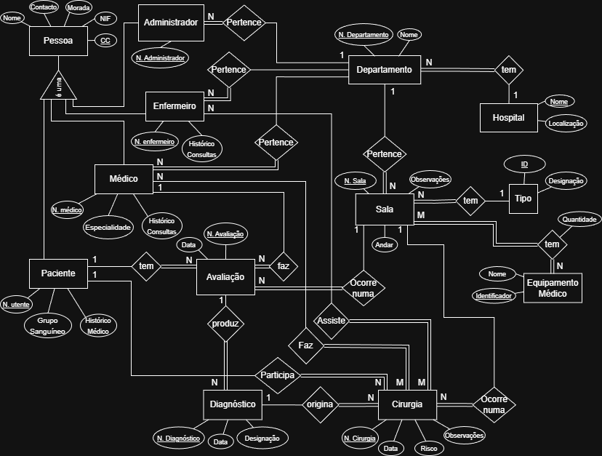
DIAGRAMA ENTIDADE RELACIONAMENTO

Slide 8
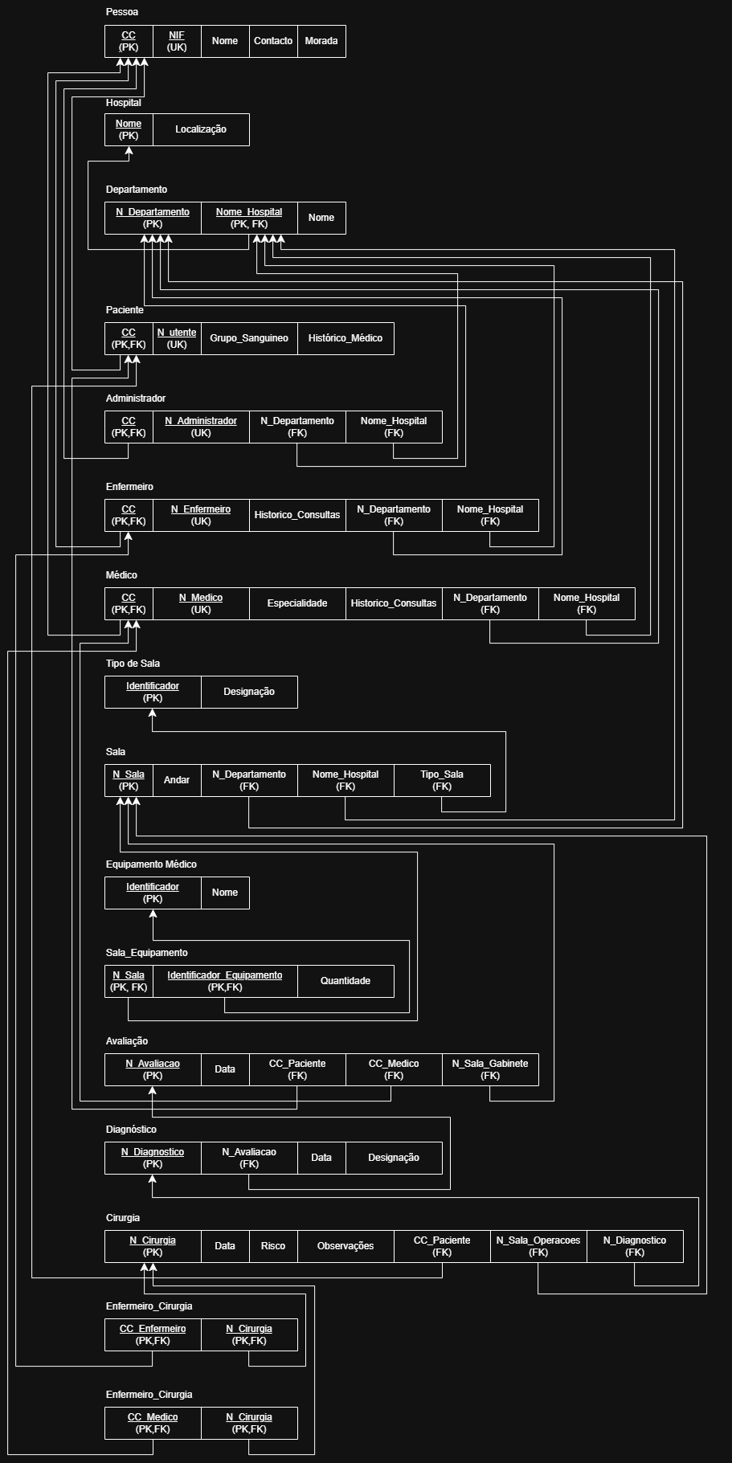
ESQUEMA RELACIONAL
É a tradução do nosso desenho conceptual para tabelas reais. Define onde e como guardamos cada informação de forma organizada.
Chaves Primárias (PK) Identidade Única:
Garantem que cada registo é único. Por exemplo, não existem dois pacientes com o mesmo Cartão de Cidadão ou médicos com o mesmo número mecanográfico.
Chaves Estrangeiras (FK) As Ligações:
Funcionam como as "pontes" que conectam as tabelas. São as regras que impedem o sistema de cometer erros, como marcar uma cirurgia para um paciente que nem sequer existe no hospital.

Slide 9
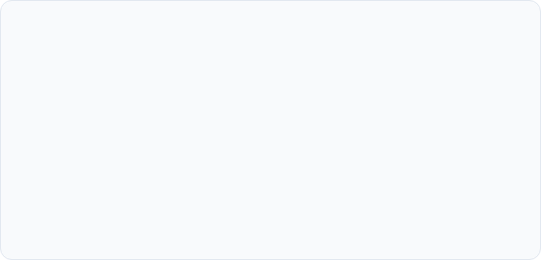

LÓGICA DA BASE DE DADOS
Estrutura & Dados
Programabilidade
SQL DDL: Scripts completos para criação de tabelas, tipos e relações.
Stored Procedures: Encapsulamento de lógica de negócio para agendamentos e admissões.
SQL DML: Inserções massivas e manipulação de dados associada a cada formulário da aplicação.
User Defined Functions: Cálculos de métricas hospitalares e filtros de pesquisa avançada.

Slide 10
MECANISMOS AVANÇADOS
Triggers: Implementação de automação para atualização de stocks de equipamento e verificação de disponibilidade de salas.
Índices: Otimização de queries de pesquisa por CC de paciente e diagnósticos, garantindo performance em bases de dados de grande escala.
Normalização: Eliminação de redundâncias e anomalias de inserção/eliminação através de um design robusto.
Transações: Garantia de atomicidade em processos críticos como o registo simultâneo de cirurgias e alocação de equipas.

